Slide 1
Звіт керівництва
2020 рік

Slide 2
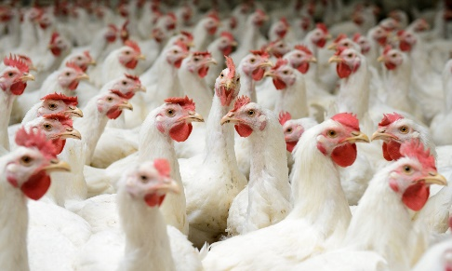
Організаційна структура та опис діяльності підприємства
ТОВ «Агрофірма Дніпропетровська» пропонує яйце власного
виробницва кросів Декалб Уайт та Ломан Уайт від імпортованих високоякісних
батьків компанії «Хендрікс генетікс»
птахівництво;
вирощування зернових і технічних культур;
вирощування овочів і баштанних, коренеплодів і бульбоплодів;
виробництво продуктів мукомельно-круп’яної промисловості;
виробництво готових кормів для тварин, що містяться на фермах;
оптова торгівля зерном, необробленим тютюном, насінням і кормами для тварин.

Slide 3
Організаційна структура та опис діяльності підприємства
Перелік засновників юридичної особи:
      МІЛОВАНОВ АНДРІЙ АНАТОЛІЙОВИЧ
      Адреса засновника: Україна, Місцезнаходження: Україна, 49041, Дніпропетровська обл., місто Дніпро, ВУЛИЦЯ ДМИТРОВА, будинок 11
      Розмір внеску до статутного фонду: 1003,64 грн
      Частка (%): 0,001%
      АМАРІНГО ЛТД (AMARINGO LTD)
      Адреса засновника: Країна резиденства: Кіпр, Місцезнаходження: Кіпр, 2671, КІПР, НІКОСІЯ, АГІОІ ТРІМІТІАС АРХ. КІПРІАНУ, 6
      Розмір внеску до статутного фонду: 10 035 504,72 грн
      Частка (%): 99,99%

Slide 4
Результати діяльності
Прибуток за 2020 рік
      Накопичений прибуток станом на 31.12.2020р.
27 095 тис. грн.
240 028 тис. грн.

Slide 5
Ліквідність та зобов'язання
Поточні активи
Поточні зобов’язання
За 2020 рік зменшилися з 293,647 млн. грн. до 209,224 млн.грн.
За 2020 рік зменшилися з 141 762 тис.грн. до 26 813 тис.грн.

Slide 6
Соціальні аспекти та кадрова політика
Середня чисельність працівників за 2020 рік – 146 осіб, в т.ч. 78 жінок, 6 жінок займають керівні посади на підприємстві.
Нашими працівниками відпрацьовано за 2020рік - 263 472 робочих годин.

